Slide 1
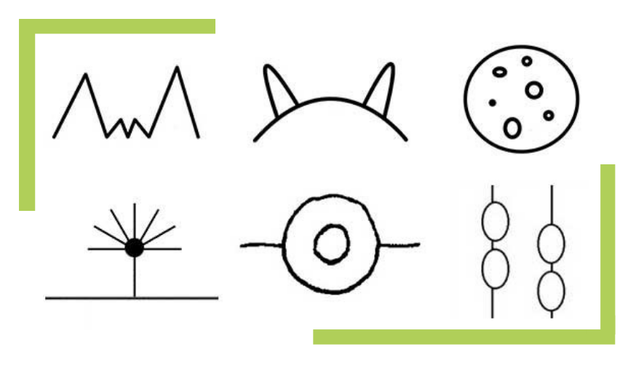
Друдлы
Подготовила:
Учитель – логопед
Кытманова М.С.

Slide 2
Что такое друдлы?

Slide 3
Кто придумал друдлы?

Slide 4
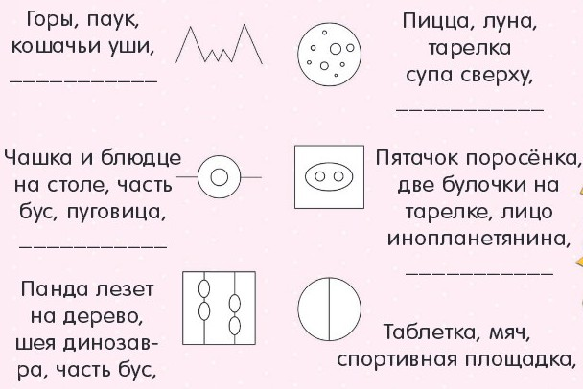
Суть техники друдлы заключается в том, что предлагается описать картинку, которая имеет множественные значения. Это линии, геометрические фигуры или просто размытые кляксы. Надо угадать: «На что похоже?». Предполагается масса ответов и, как правило, правильным считался самый необычный ответ, который даже не мог никому прийти в голову. В самой технике друдлы – правильного ответа просто нет.

Slide 5
Для стимуляции воображения в начале пути рисунки лучше выполнять в черно-белом варианте. Знакомство детей с данной техникой желательно начинать с более простых игр таких, как «На что похожа геометрическая фигура?», «Придумай название друдлу» где в процессе игры постепенно дорисовываются и оговариваются дополнительные детали. В ходе подобных игр с детьми, когда обговариваются линии, фигуры, формулируются вопросы («На что похоже?», «А что ты здесь дорисуешь?», «А какого цвета это будет?») происходит невольное и ненавязчивое общение.

Slide 6
Детям 4- 5 лет предлагается не просто описывать готовые друдлы, а дорисовывать и оговаривать самим. Например: игра «Дорисуй геометрическую фигуру» позволяет придумывать и превращать во что-либо геометрические фигуры. В игре «Что за зверь?» необходимо объяснить, почему вы решили, что картинка похожа на данный предмет. При необходимости картинку можно перевернуть вверх ногами и фантазийные высказывания ребенка продолжатся.

Slide 7
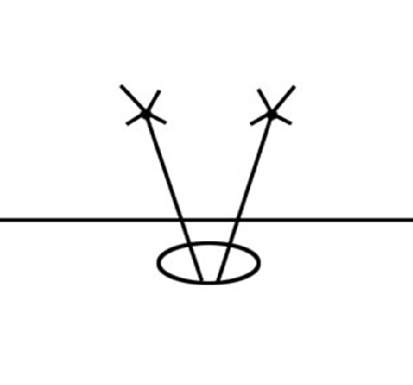
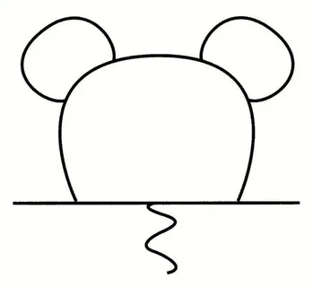
К более сложному, творческому этапу переходим в возрасте 5-6 лет. На данном этапе ребенку предлагается самостоятельно нарисовать друдл (игра «Придумай и нарисуй друдл»), придумать название, никому при этом не сообщая. Отгадать друдл и описать его предлагается другим детям или взрослым (педагогам, родителям). После заслушивания возможных вариантов озвучивается авторская версия. Это позволяет развить у ребят не только воображение, но и умение вести диалог.

Slide 8
Также детям предлагается соединить несколько друдлов, определить, что в них зашифровано, и составить небольшой рассказ.

Slide 9
С помощью друдлов можно:
расширить словарный запас,
тренировать воображение,
развивать мелкую моторику,
развить умение вести диалог,
заставить работать мозг,
получить эмоциональный эффект.

Slide 10
Друдлы – одна из тех игр, что объединяет детей и взрослых, помогает вместе думать, фантазировать и смеяться, учиться видеть необычное в обычном.

